Slide 1



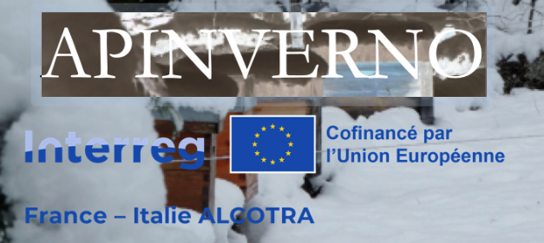




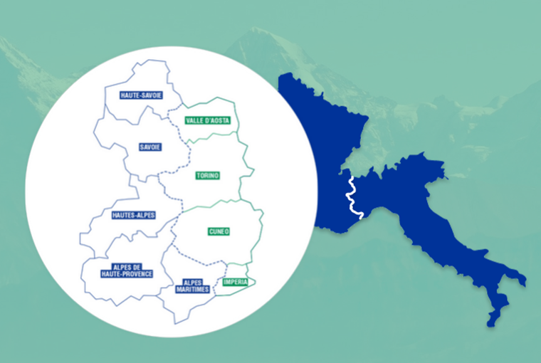
Importance du traitement d’hiver dans la lutte contre Varroa et panorama des strategies de traitement en hiver (encagement)
Importanza del trattamento invernale nella lotta contro la varroa e panorama delle strategie di trattamento invernale (ingabbio)
Pelleautier : 11 janvier/gennaio 2024
Restitution finale / Incontro divulgativo finale

Slide 2

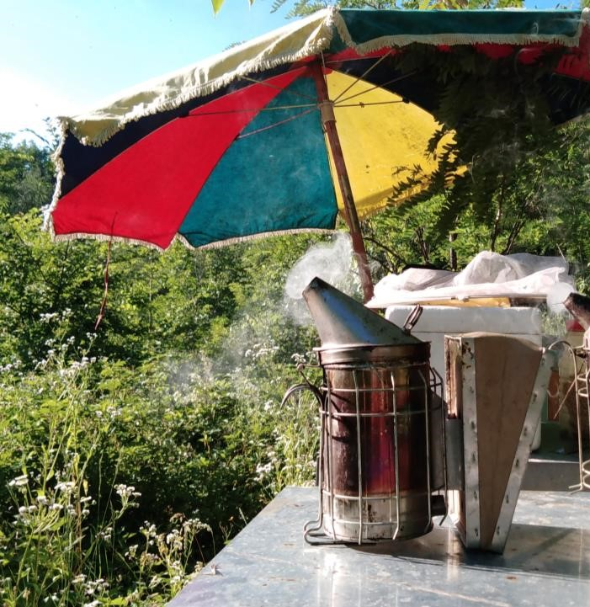

Logica dei trattamenti contro la varroa
Logique des traitements contre le varroa
Nell’alveare c’è SEMPRE Varroa - Dans la ruche il y a toujours Varroa
Trattamento autunno-invernale: radicale
Traitement automne-hiver: radical
Trattamento/i in stagione: mantenere la varroa sotto soglia per arrivare al periodo autunnale con bassa infestazione
Traitement/s en saison: maintenir le varroa au dessous du seuil pour arriver à la période d’automne avec une faible infestation

Slide 3
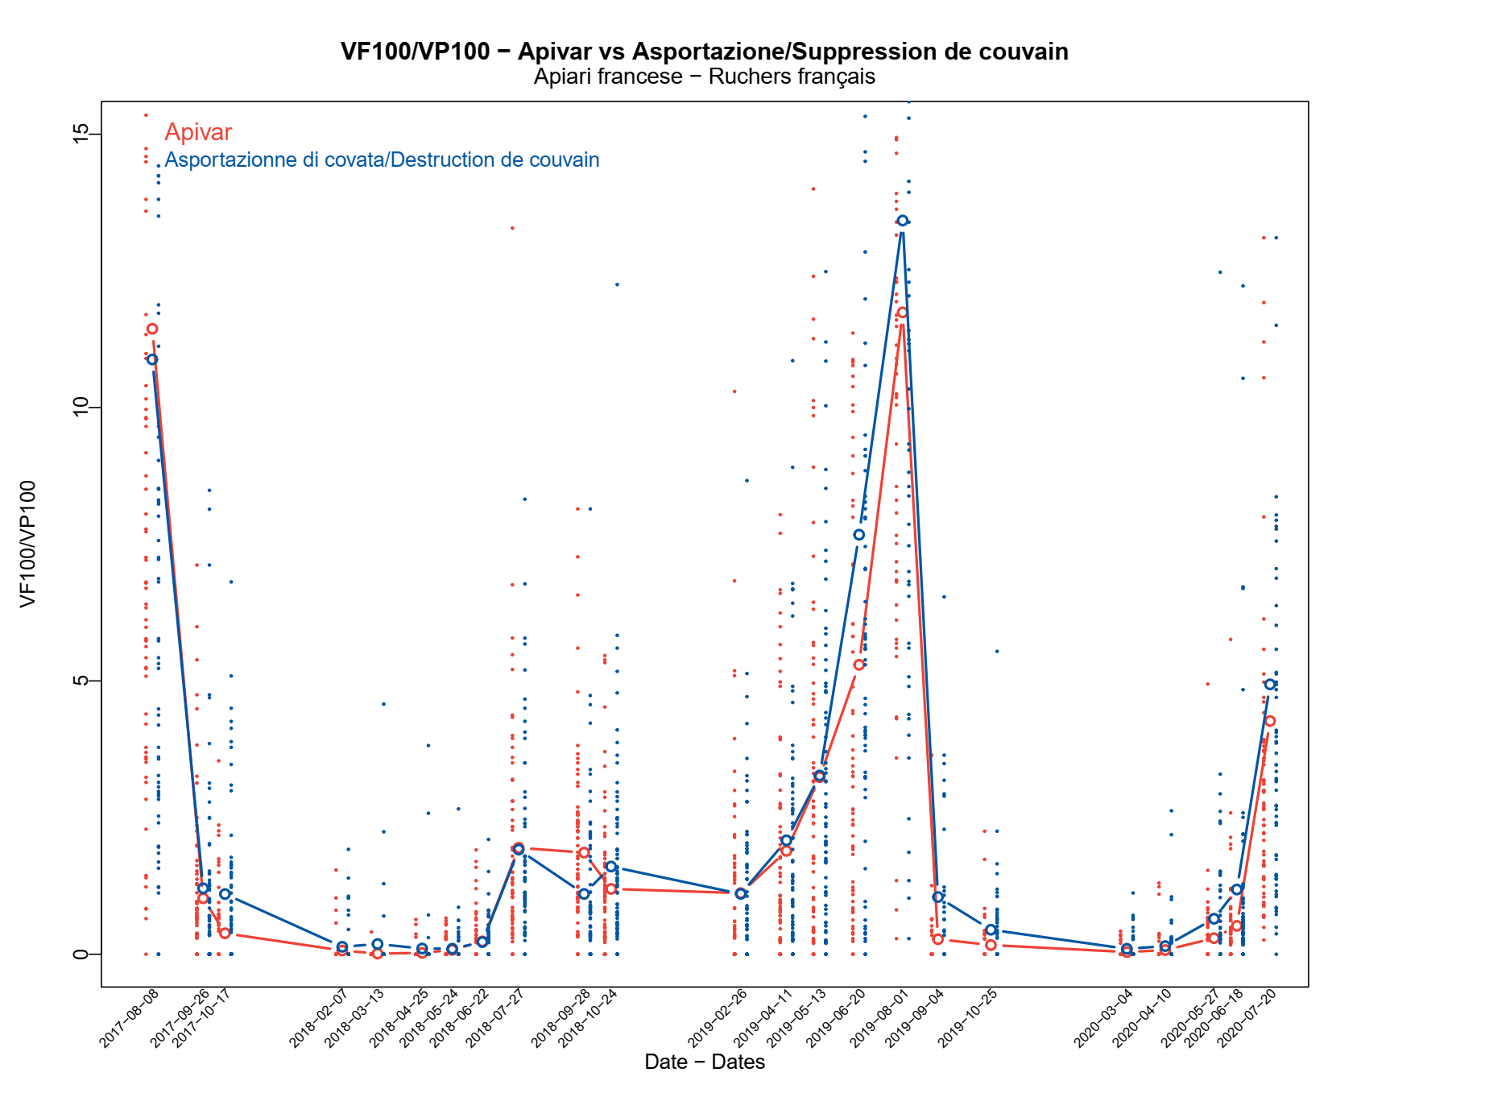
Il trattamento autunno-invernale è davvero importante?
Le traitement automne-hiver est-il vraiment important?
Apivar®
Destruction de couvain – Asportazione di Covata
2017
2018
2019
2020
Livelli alti per essere a fine inverno
- Niveaux élevés pour être à la fin de l’hiver
Traitement d’hiver peu efficace avec couvain
Explosion de Varroa en saison
%VP
3

Slide 4
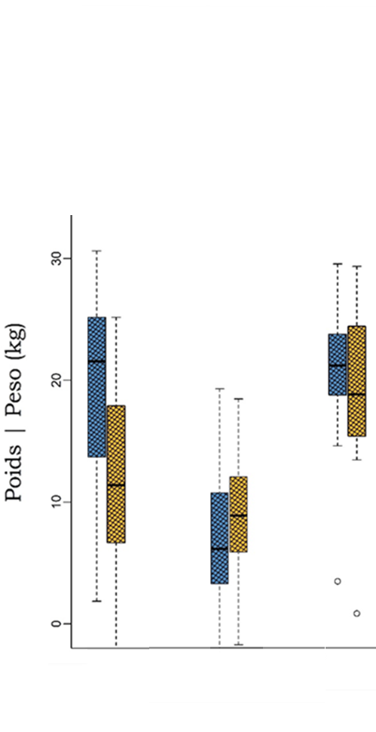
Varroa ha impatto sugli alveari nel medio periodo
Varroa a impact sur les ruches à moyen terme
1%
2%
2%
0%
%VP mars-marzo2019
2,5%
5,7%
7,1%
0,5%
%VP juin-giugno 2019
Fine inverno: alto VP →sviluppo varroa veloce →indebolimento delle colonie in primavera →calo di produzione
Pois/peso (kg)
Sortie d’hiver: VP élevés→ développement varroa rapide → affaiblissement des colonies au printemps → baisse de production
T1
T2
S
Notes:
Despite the defenses, Varroa has dramatic impacts on colonies in most cases.
These are attributed to the direct impact of V on individuals, but also, and maybe primarily to the association of the mite with several viruses.
…
Therefore, we can wonder what actually causes the pathogenic effects that are observed in the presnece of V.
…
The leads us to revise the conception of H/P relationship from a bilateral situation, to a 3 way relationship that included virus as a main actor.

Slide 5
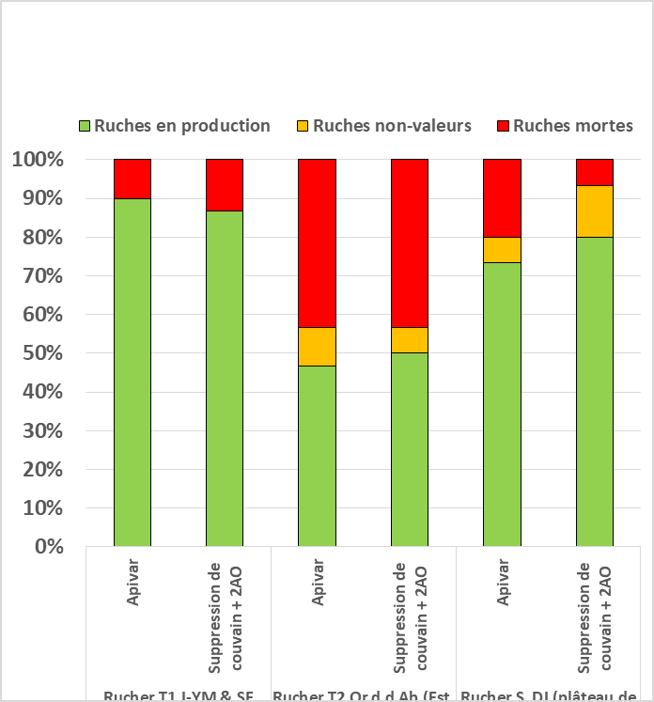
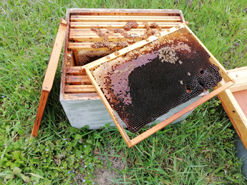
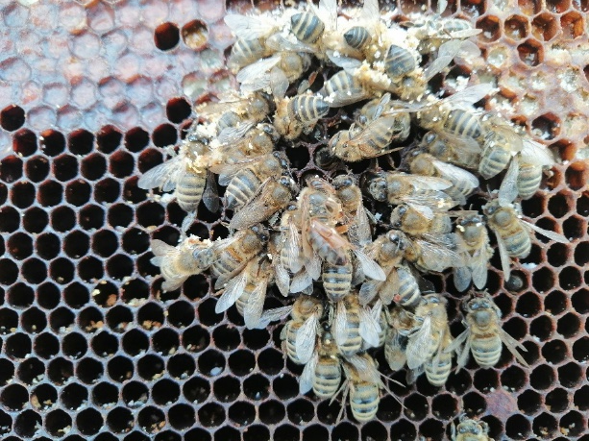
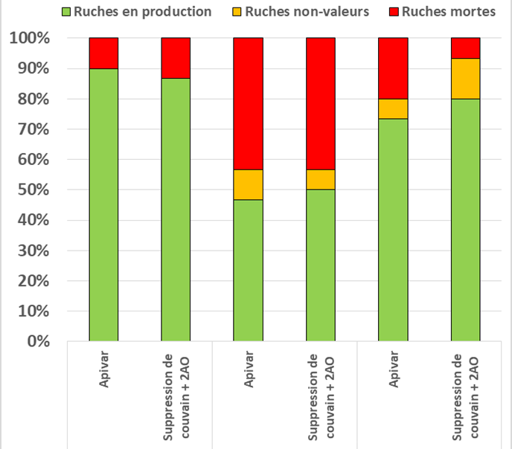
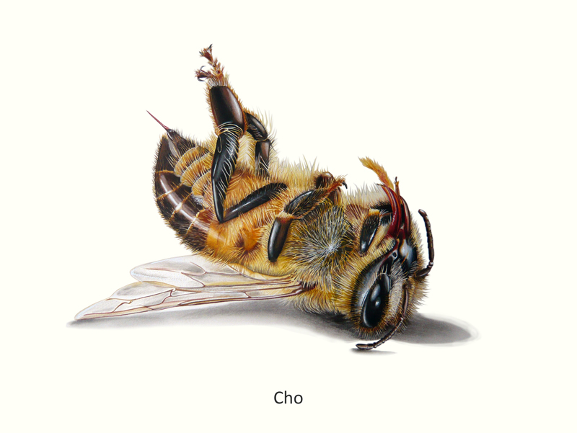
Varroa ha un impatto sugli alveari nel lungo periodo
Varroa a un impact à long terme sur les ruches
Alto VP fine inverno → %infestazione alta in stagione → mortalità autunno-invernale
Haute VP fin hiver →%infestation élevée en saison →mortalité automne-hiver
État des ruchers en sortie d'hivernage 2020
Stato degli apiari in uscita dallo svernamento 2020
Alveari/ruches
OK
+/-
T1
T2
S
Notes:
Despite the defenses, Varroa has dramatic impacts on colonies in most cases.
These are attributed to the direct impact of V on individuals, but also, and maybe primarily to the association of the mite with several viruses.
…
Therefore, we can wonder what actually causes the pathogenic effects that are observed in the presnece of V.
…
The leads us to revise the conception of H/P relationship from a bilateral situation, to a 3 way relationship that included virus as a main actor.

Slide 6

Da Innov’api a Apinverno
De Innov’api à Apinverno
Innov’api: sottolineata l’importanza della gestione della Varroa in inverno per la salute degli alveari
Innov’api: souligné l’importance de la gestion du varroa en hiver pour la santé des ruches
Apinverno: possibilità di indagare su alcuni punti in sospeso (trattamento invernale)
Ragionamento strategie di lotta invernale e scelta delle migliori
Adattamento strategie al cambio climatico
Consolidare la cooperazione tra gli «attori» dell’apicoltura italiana e francese
Apinverno: possibilité d’enquêter sur certains points en suspens (traitement hivernal):
Raisonnement sur les stratégies de lutte hivernale et choix des meilleures
Adaptation des stratégies à l’environment et changement climatique
Renforcer la coopération entre les «acteurs» de l’apiculture italienne et française

Slide 7
Che trattamento autunno invernale inserire nel progetto?
Quel traitement automne-hiver inclure dans le projet?
Perché utilizzare farmaci con acido ossalico?
- Alta efficacia
- No resistenza (per ora)
Pourquoi utiliser des médicaments avec de l’acide oxalique?
- haute efficacité
- Pas de résistance (pas encore)
- gocciolato
- sublimato
- 1 gocciolato + 1 o più sublimati
- degouttement
- sublimation
- 1 dégouttement + 1 ou plus sublimation/s
è sufficientemente efficace solo in blocco di covata
il est suffisamment efficace sur des colonies hors couvain
Sublimato:
- in autunno - inverno condizioni migliori
- Meno effetti negativi
- Dose
- Necessario ripetere
Sublimation :
- en automne-hiver meilleures conditions
- Moins d’effets négatifs
- Dose?
- Besoin de répéter?

Slide 8

L’acido ossalico è davvero così efficace?
L'acide oxalique est-il vraiment si efficace ?
Prova di campo diversi farmaci a base di ossalico
Test au terrain avec médicaments à base d’oxalique
Tesi - thèse | Efficacia media - efficacité moyenne | Dosaggio invernale - Dosage hivernal
Apibioxal | 96% | 30-35 ml
Apibioxal liquido | 95% | 30-35 ml
Sublimato | 76% | 3 g
Tutti gli alveari erano in blocco di covata
Toutes les ruches se trouvaient dans un bloc de couvain
Sublimazione il 19/11/2021 a 7 °C senza volo di api
Efficacia nettamente superiore e omogenea nelle tesi del gocciolato
Sublimation le 19/11/2021 à 7° C sans vol d’abeilles
Efficacité nettement supérieure et homogène dans avec la modalité dégouttement
Notes:
2 anni - 2 sublimatori
Umidità sempre alta sopra 70%
Cbe regola la temperatura a 200 e a 240°C
Grammi e temperatura ambientale
Se sublimi a 7 gradi non funzionava bene meglio a 14
Dai 10 °C in su

Slide 9

Sublimazione di diverse quantità di ossalico
Sublimation de différentes quantités d’oxalique
Tesi - thèse | Efficacia - efficacité | acidità pre - acidité avant (meq/kg) | acidità post - acidité après (meq/kg)
sublimato 3 g | 86% | - | -
sublimato 5 g | 90% | - | -
sublimato 10 g | 96% | 27,8 | 24,8
Acidità e HMF nel miele del nido non superano i limiti di legge
Acidité et HMF dans le miel du nid ne dépassent pas les limites légales
Dose di 3g più dipendente dalla temperatura esterna (>10°C)
Necessarie 2-3 ripetizioni in blocco di covata per una pulizia efficace: il dosaggio di 5 g può essere un valido compromesso
Dose de 3g plus dépendante de la température extérieure (>10 °C)
Nécessaire 2-3 répétitions sans couvain pour un nettoyage efficace: la dose de 5 g peut être un bon compromis
La temperatura impostata nello strumento deve considerare T esterna e l’abbattimento causato dall’ossalico: 200 °C sono sufficienti
La température réglée dans l’instrument doit tenir compte de T externe et de l’abattement causé par l’oxalique : 200 °C suffisent
Notes:
2 anni - 2 sublimatori
Umidità sempre alta sopra 70%
Cbe regola la temperatura a 200 e a 240°C efficacia uguale
Grammi e temperatura ambientale
Se sublimi a 7 gradi non funzionava bene meglio a 14
Dai 10 °C in su
Cambiare il dosaggio in base alla temperatura (se sotto i 10 sto alto, sopra 5-3g vanno bene)

Slide 10
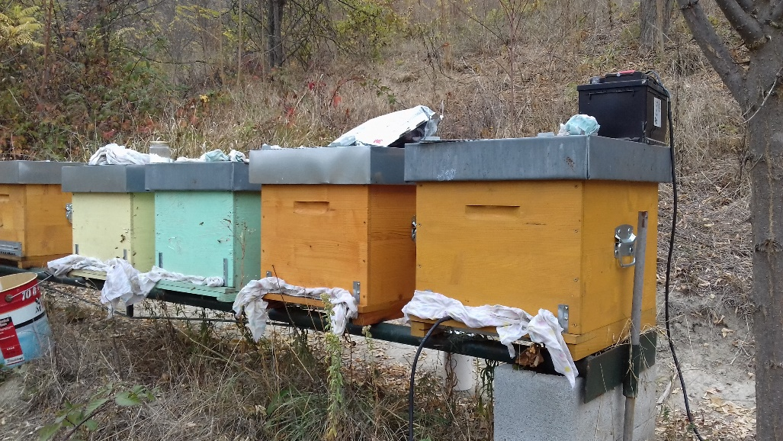
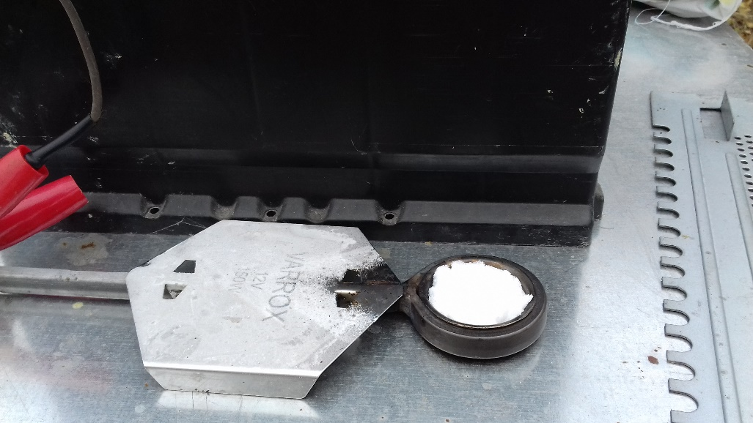
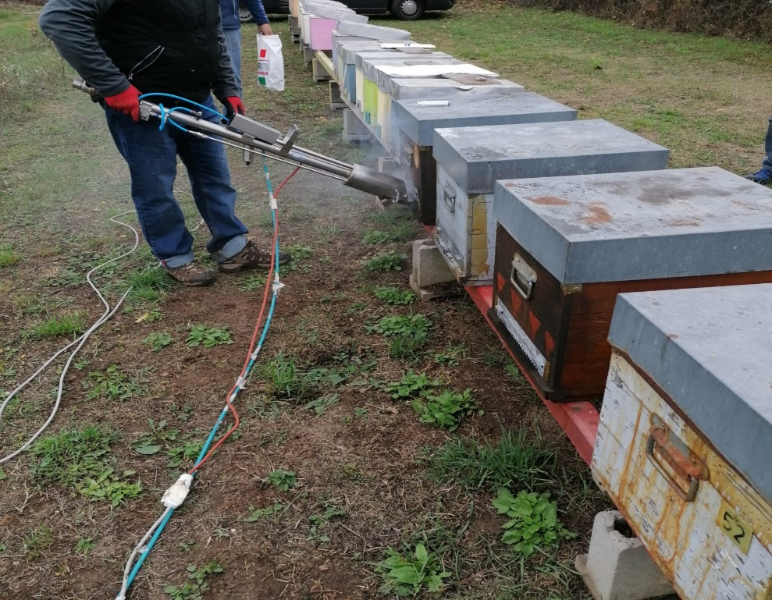
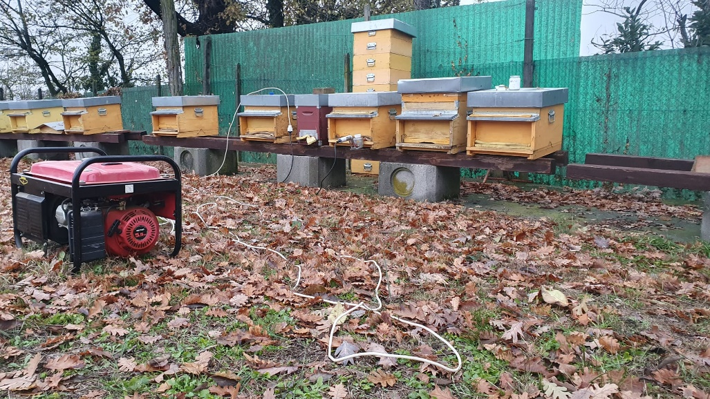
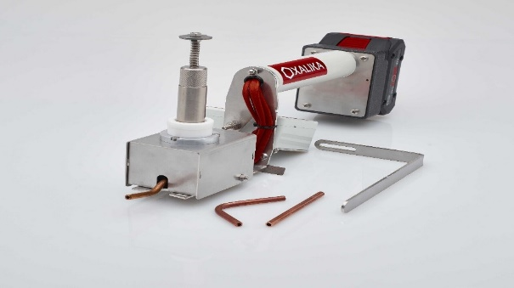
Alcuni tipi di sublimatori
Certains types de sublimateurs
«Lento - Lent»
«Veloce - Rapid»

Slide 11
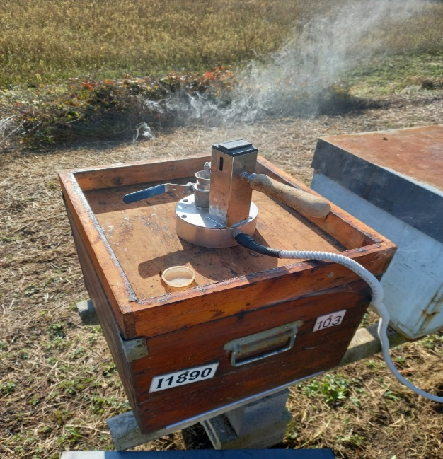
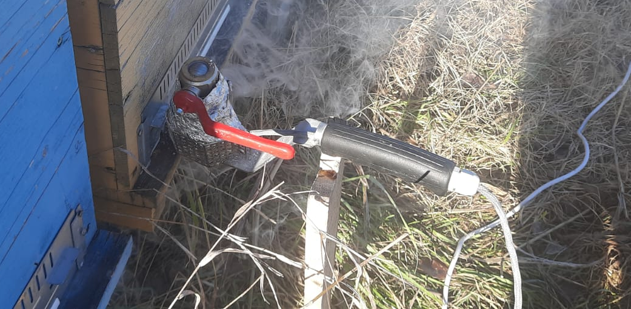
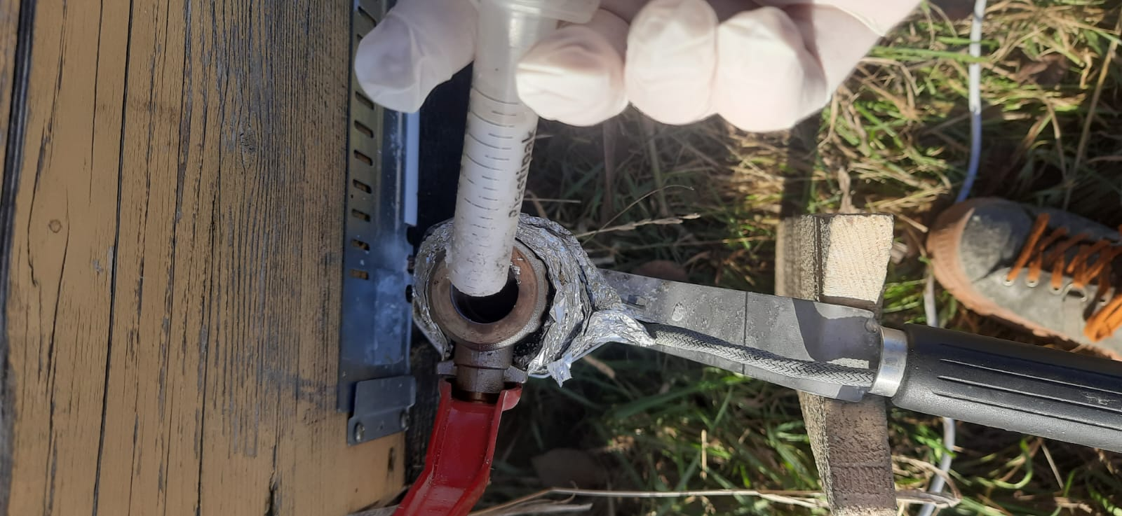
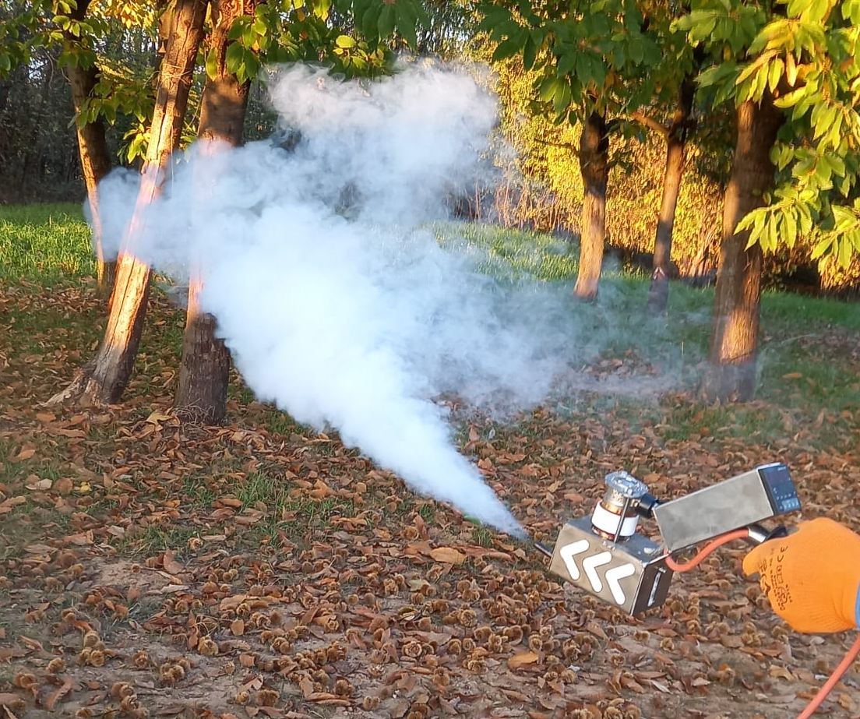
Alcuni tipi di sublimatori
Certains types de sublimateurs
«Veloce»

Slide 12
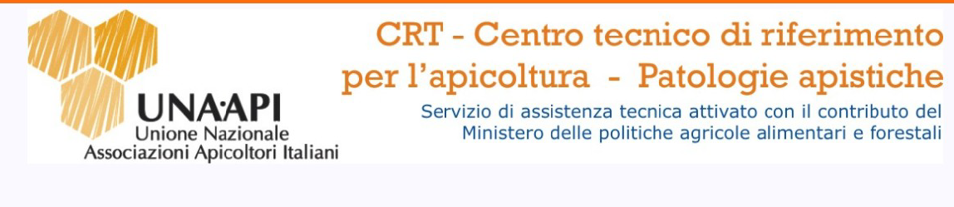

Il blocco di covata è davvero necessario?
L’absence de couvain est-il vraiment nécessaire ?
Raccolta dati on line su:
Apiario, Comune, Consistenza
Nomadismo
Trattamento invernale
Trattamenti tampone
%VP di 8-10 alveari a campione
3 Finestre di raccolta (giugno, luglio e settembre)
Collecte de données en ligne sur:
Rucher, Commune, taille du rucher
Transhumance
Traitement hivernal
Traitements printemps ?
%VP de 8-10 ruches par rucher
3 Fenêtres de collecte
https://www.crt-pau.it/

Slide 13
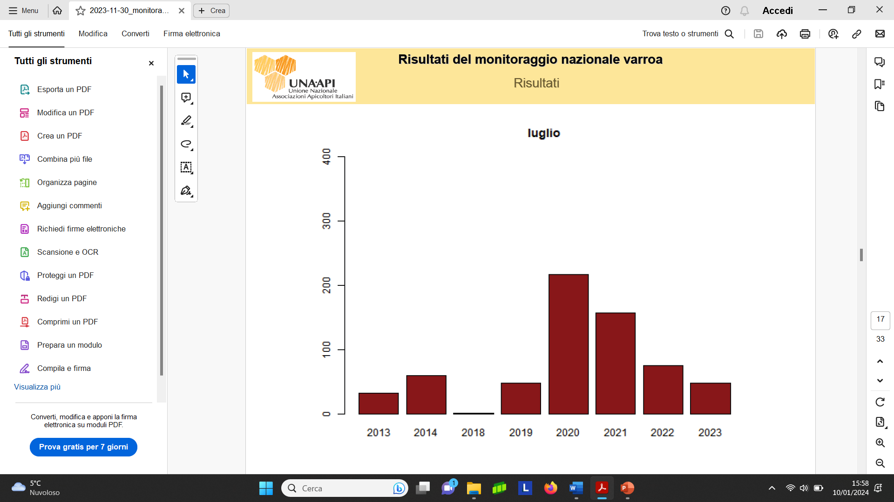
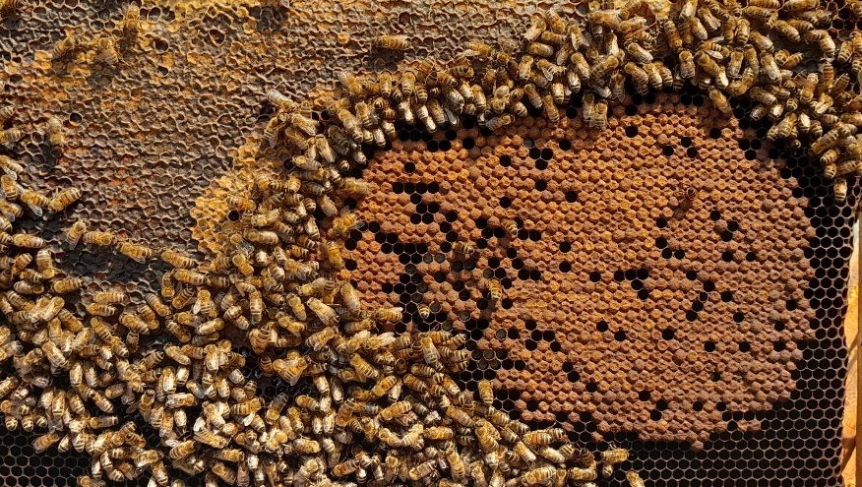
Il blocco di covata è davvero necessario?
Le bloc de couvain est-il vraiment nécessaire ?
Luglio - Juillet
Acido ossalico in blocco verificato in ogni alveare: -44% di varroa
Acido ossalico con ingabbio: -40% di varroa
P<0.01
Diventa significativo l’effetto della produzione di nuclei (-62% di
infestazione in media, p=0.03 )
Acide oxalique en bloc vérifié dans chaque ruche : -44% de varroa
Acide oxalique avec mise en cage : -40% de varroa P<0.01
L’effet de la production de essaim devient significatif (-62% de
infestation en moyenne, p=0.03 )

Slide 14
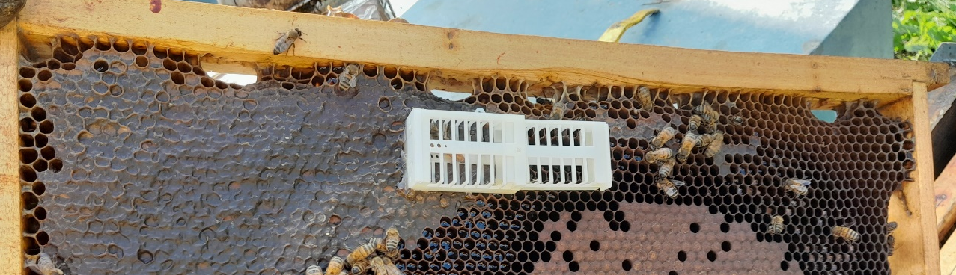
Se gli alveari non vanno più in blocco… artificiale!
En l’absence d’arret de ponte naturel… provoquer l’arret
Qualche consiglio pratico sul blocco artificiale
Quelques conseils pratiques sur le blocage artificiel
momento ideale ingabbio: ottobre
durata: 30/40 giorni
Posizionamento delle gabbiette appena sotto la corona di miele e vicino alla covata residua
diaframmare per rimpicciolire al massimo il nido, per scongiurare abbandono della gabbietta da parte del glomere
Regine max 2 anni di età
moment idéal: octobre
Durée : 30/40 jours
Placement des cages juste en dessous de la couronne de miel et près du couvain résiduel
partitionner pour réduire au maximum le nid, afin d’éviter l’abandon de la cage par les abeilles
Reine max 2 ans d’âge

Slide 15


Se gli alveari non vanno più in blocco… artificiale!
Si les ruches ne vont plus en bloc... artificiel!
Pro - avantages
Contro - inconvénients
sicurezza di avere il blocco
organizzazione aziendale indipendente dai tempi degli alveari
più veloce rispetto a quello estivo
risparmio energie in inverni «caldi»
orfanità regine vecchie
necessità di meteo favorevole
lavoro in più????
Risque d’orpheliner les colonies si reines anciennes
nécessité de conditions météorologiques favorables
Du travail en plus ???
sécurité d’avoir l’arrêt de la ponte
organisation d’exploitation indépendante des ruches
plus rapide que l’été
économie d’énergie en hivers «chauds»

Slide 16
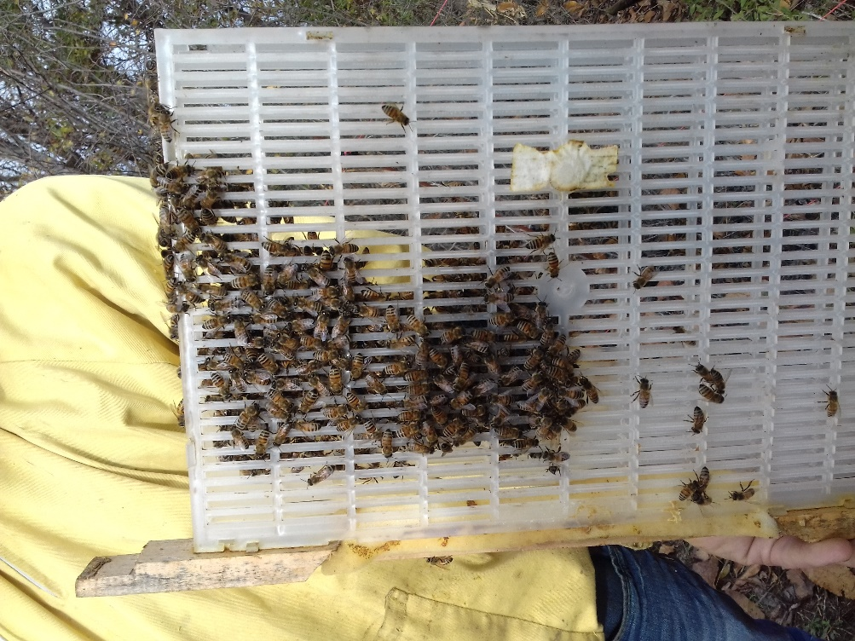
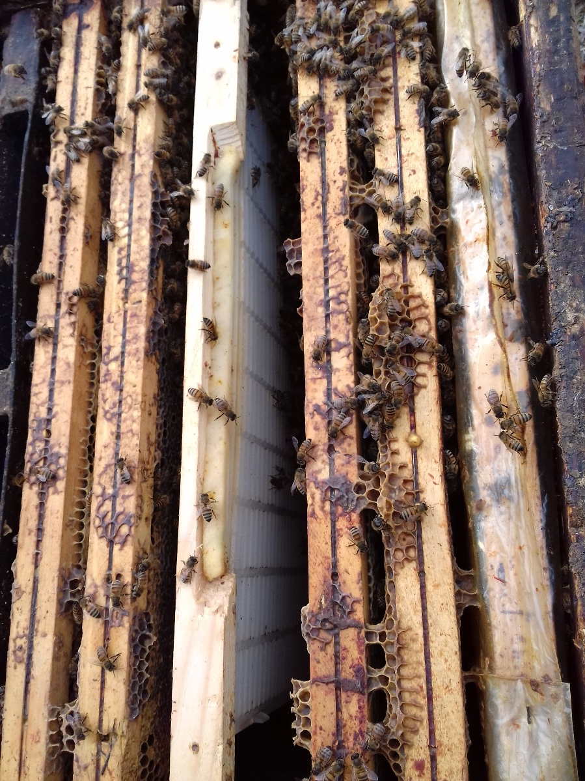
Se gli alveari non vanno più in blocco… artificiale!
Si les ruches ne vont plus en bloc... artificiel!
Dimensioni - Dimensions
 | 47 × 2,5 × 25,5 cm

Slide 17
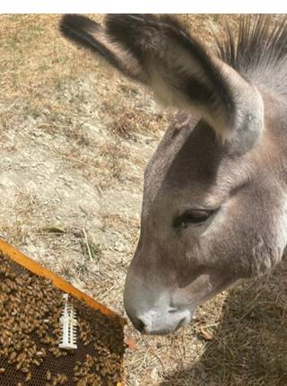
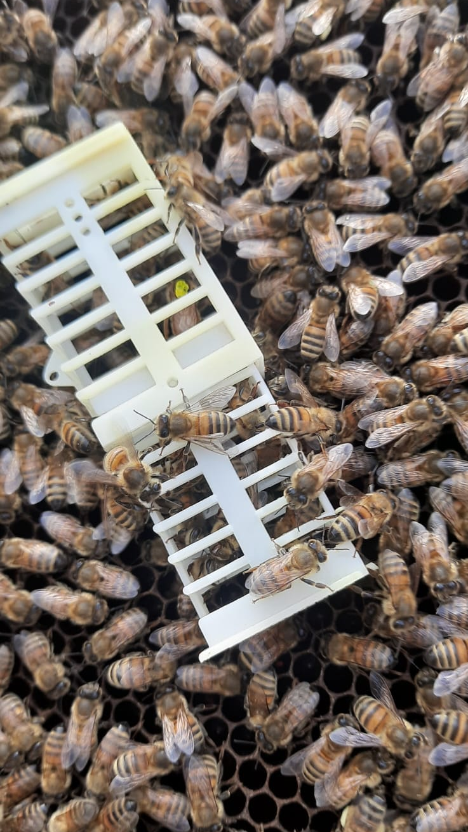
Se gli alveari non vanno più in blocco… artificiale!
Si les ruches ne vont plus en bloc... artificiel!

Slide 18
Merci pour votre attention !
Grazie per l'attenzione !
http://w3.avignon.inra.fr/lavandes/biosp/APIN_ApinvernoFR.html

Slide 19
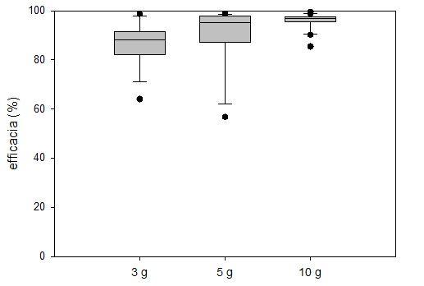
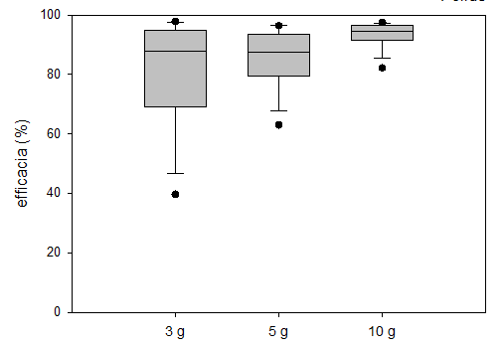
Sublimazione di diverse quantità di ossalico
Sublimation de différentes quantités d'oxalique
Alessandria (60 alveari)
Cuneo (40 alveari)
La differenza di efficacia è statisticamente significativa solo tra 3 g e 10 g
La différence d'efficacité est statistiquement significative entre 3 g et 10 g

